Slide 1

Worden als een boom
Becoming like a tree
أن تكون كشجرة
مثل یک درخت شدن
Psalm 1:1–6
Scan voor de bijbelpassage

Slide 2
Psalm 1:1–2
Psalm 1:1–6
Nederlands (NBV)
English (NIV)
Français (BDS)
1 Gelukkig de mens die niet meegaat met wie kwaad doen, die de weg van zondaars niet betreedt, bij spotters niet aan tafel zit, 2 maar vreugde vindt in de wet van de HEER en zich verdiept in zijn wet, dag en nacht.
1 Blessed is the one who does not walk in step with the wicked or stand in the way that sinners take or sit in the company of mockers, 2 but whose delight is in the law of the LORD, and who meditates on his law day and night.
1 Heureux l'homme qui ne marche pas selon les conseils des méchants, qui ne va pas se tenir sur le chemin des pécheurs, qui ne s'assied pas en la compagnie de ces gens qui se moquent de Dieu. 2 Toute sa joie il la met dans la Loi de l'Eternel qu'il médite jour et nuit.
عربي (GNA2025)
فارسی (NMV)
Türkçe (TCL02)
‏١ هَنيئًا لِمَنْ لا يَسلُكُ في مَشورةِ الأشرارِ وفي طريقِ الخاطِئينَ لا يقِفُ، وفي مجلِسِ المُستَهزِئينَ لا يجلِسُ،‏ ‏٢ بل في شريعةِ الرَّبِّ مَسرَّتُهُ وبها يَلهجُ نهارًا وليلًا.
‏۱ خوشا به حال کسی که در مشورت شریران گام نزند و در راه گنهکاران نایستد و در محفل تمسخرگران ننشیند؛‏ ‏۲ بلکه رغبتش در شریعت خداوند باشد و شبانه‌روز در شریعت او تأمل کند.
1 Ne mutlu o insana ki, kötülerin öğüdüyle yürümez, Günahkârların yolunda durmaz, Alaycıların arasında oturmaz. 2 Ancak zevkini RAB'bin Yasası'ndan alır Ve gece gündüz onun üzerinde derin derin düşünür.

Slide 3
Psalm 1:3
Psalm 1:1–6
Nederlands (NBV)
English (NIV)
Français (BDS)
3 Hij zal zijn als een boom, geplant aan stromend water. Op tijd draagt hij vrucht, zijn bladeren verdorren niet. Alles wat hij doet komt tot bloei.
3 That person is like a tree planted by streams of water, which yields its fruit in season and whose leaf does not wither— whatever they do prospers.
3 Il prospère comme un arbre implanté près d'un cours d'eau ; il donne toujours son fruit lorsqu'en revient la saison. Son feuillage est toujours vert ; tout ce qu'il fait réussit.
عربي (GNA2025)
فارسی (NMV)
Türkçe (TCL02)
‏٣ فيكونُ كشَجرةٍ مغروسةٍ على مجاري المياهِ، تُعطي ثمرَها في أوانِهِ، وورَقُها لا يذبُلُ، وكُلُّ ما يعمَلُهُ صالِحٌ.
‏۳ او بسان درختیست نشانده بر کنارۀ جویبار، که میوۀ خویش در موسمش آرد به بار، و برگش نیز پژمرده نشود، و در هر آنچه کند کام یابد.
3 Böylesi akarsu kıyılarına dikilmiş ağaca benzer, Meyvesini mevsiminde verir, Yaprağı hiç solmaz.

Slide 4
Psalm 1:4–6
Psalm 1:1–6
Nederlands (NBV)
English (NIV)
Français (BDS)
4 Zo niet de wettelozen! Zij zijn als kaf dat verwaait in de wind. 5 Wettelozen houden niet stand waar recht heerst, zondaars niet in de kring van de rechtvaardigen. 6 De HEER beschermt de weg van de rechtvaardigen, de weg van de wettelozen loopt dood.
4 Not so the wicked! They are like chaff that the wind blows away. 5 Therefore the wicked will not stand in the judgment, nor sinners in the assembly of the righteous. 6 For the LORD watches over the way of the righteous, but the way of the wicked leads to destruction.
4 Tel n'est pas le cas des méchants : ils sont pareils à la paille éparpillée par le vent. 5 Aussi, lors du jugement, ils ne subsisteront pas, et nul pécheur ne se maintiendra parmi la communauté des justes. 6 Oui car l'Eternel prend en compte la voie suivie par les justes ; mais le sentier des méchants les mène à la ruine.
عربي (GNA2025)
فارسی (NMV)
Türkçe (TCL02)
‏٤ وما هكذا الأشرارُ، لكنَّهم كالرِّيشةِ في مَهبِّ الرِّيحِ.‏ ‏٥ لا يثبُتونَ يومَ الدَّينونةِ ولا الخاطِئونَ في جماعةِ الأبرارِ.‏ ‏٦ الرّبُّ يَصونُ طريقَ الأبرارِ، أمَّا طريقُ الأَشرارِ فتَبيدُ.
‏۴ لیکن چنین نیستند شریران بلکه همچو کاهند که دستِ باد می‌رانَدشان.‏ ‏۵ پس شریران را در داوری تابِ ایستادن نیست و نه گنهکاران را در جمع پارسایان.‏ ‏۶ زیرا خداوند راه پارسایان را می‌پاید اما طریق شریران به نابودی می‌انجامد.
4 Yaptığı her işi başarır. 5 Kötüler böyle değil, Rüzgarın savurduğu saman çöpüne benzerler. Bu yüzden yargılanınca aklanamaz, Doğrular topluluğunda yer bulamaz günahkârlar. 6 Çünkü RAB doğruların yolunu gözetir, Kötülerin yolu ise ölüme götürür.

Slide 5
Psalm 1:1–6
1
Niet meegaan met de stroom
Not going with the flow
لا تسير مع التيار
با جریان نرو
2
Dag en nacht in Gods woord
Day and night in God's word
نهارًا وليلًا في كلمة الله
شبانه‌روز در کلام خدا
3
Groeien als een boom
Growing like a tree
النمو كشجرة
مثل یک درخت رشد کردن
4
Twee wegen, één keuze
Two paths, one choice
طريقان، خيار واحد
دو راه، یک انتخاب

Slide 6
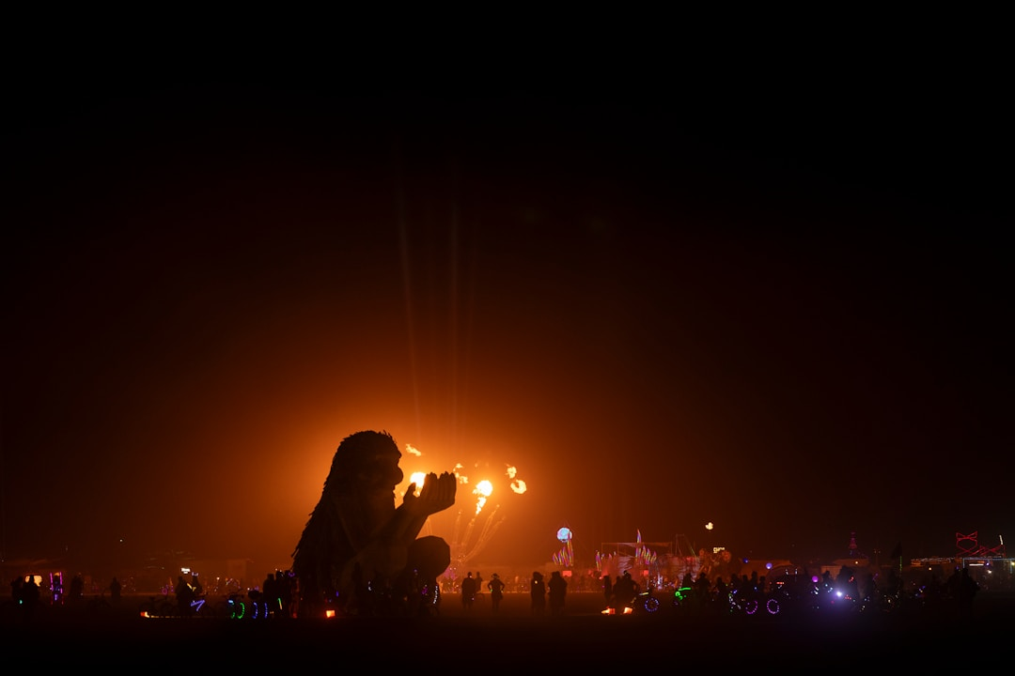
1. Niet meegaan met de stroom
Psalm 1:1–6
1
Niet meegaan met de stroom
Not going with the flow
لا تسير مع التيار
با جریان نرو

Slide 7
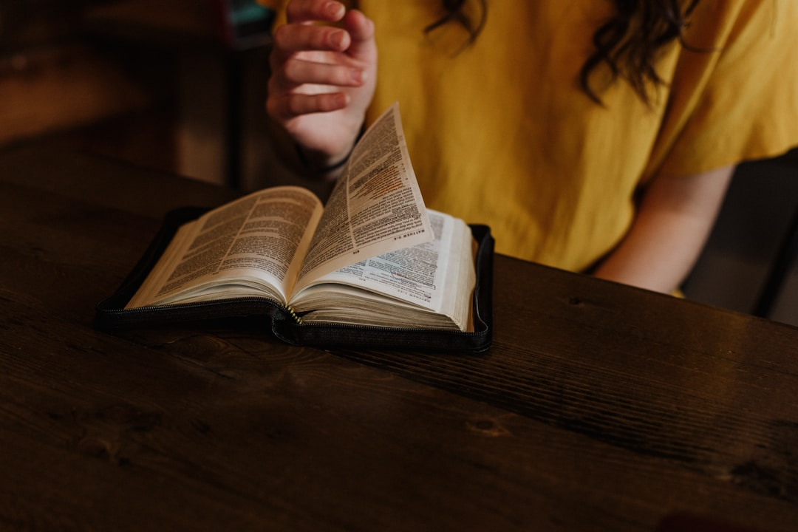
2. Dag en nacht in Gods woord
Psalm 1:1–6
2
Dag en nacht in Gods woord
Day and night in God's word
نهارًا وليلًا في كلمة الله
شبانه‌روز در کلام خدا

Slide 8
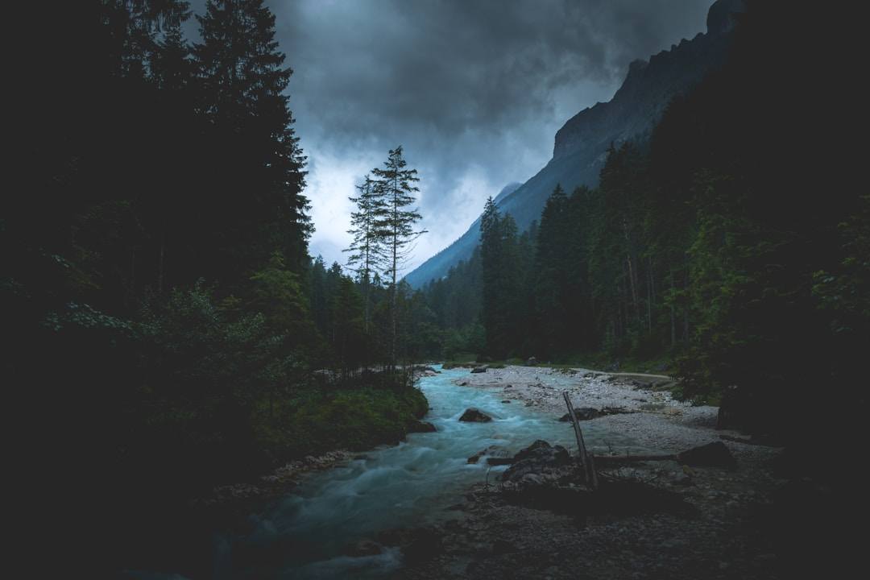
3. Groeien als een boom
Psalm 1:1–6
3
Groeien als een boom
Growing like a tree
النمو كشجرة
مثل یک درخت رشد کردن

Slide 9
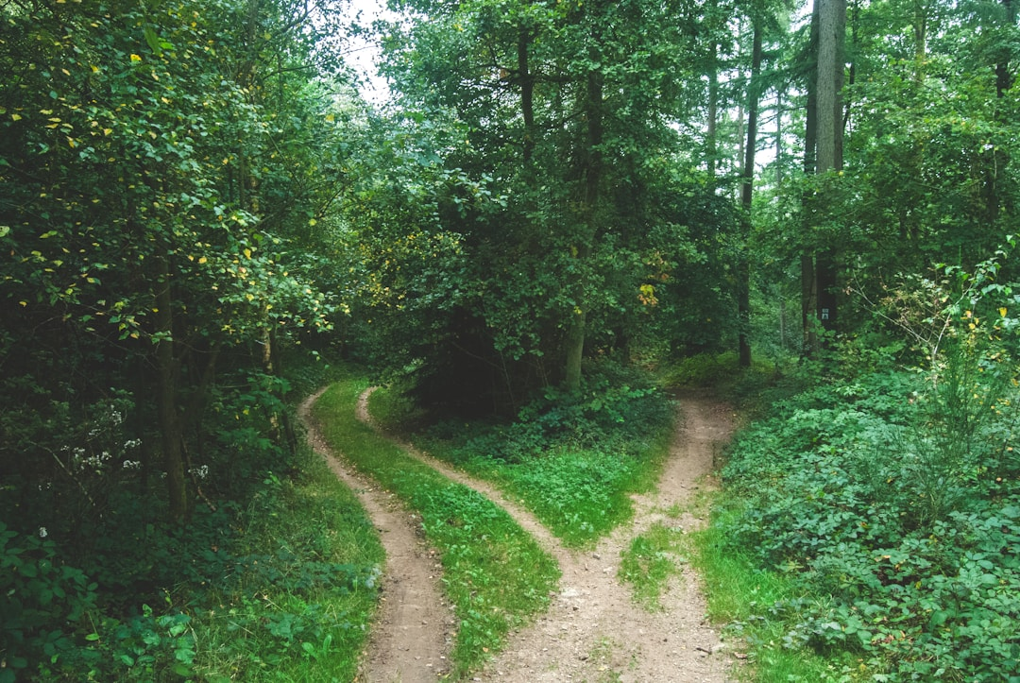
4. Twee wegen, één keuze
Psalm 1:1–6
4
Twee wegen, één keuze
Two paths, one choice
طريقان، خيار واحد
دو راه، یک انتخاب

